Slide 1
ความรู้พื้นฐานเกี่ยวกับระบบปฏิบัติการ
(Introduction to Operating System)

Slide 2
ระบบปฏิบัติการ
ระบบปฏิบัติการเป็นโปรแกรมที่ทำหน้าที่เป็นผู้ประสานระหว่างผู้ใช้คอมพิวเตอร์ และเครื่องคอมพิวเตอร์
จุดประสงค์ของระบบปฏิบัติการ
  คือการจัดเตรียมสิ่งที่จำเป็นในการประมวลผลแก่ผู้ใช้ เพื่อให้ความสะดวกสบาย แก่ผู้ใช้และมีการใช้ทรัพยากรต่างๆ อย่างมีประสิทธิภาพ

Slide 3
อะไรคือระบบปฏิบัติการที่แท้จริง
  ระบบปฏิบัติการหรือ OS เป็นได้ทั้ง
    ซอฟต์แวร์
    ฮาร์ดแวร์
    เฟิร์มแวร์(Firmware)
    หรือผสมผสานกันก็ได้
  เป้าหมายการทำงานของ OS
    คือสามารถให้ผู้ใช้คอมพิวเตอร์ใช้งานคอมพิวเตอร์ได้โดยผู้ใช้ไม่จำเป็นต้องทราบกลไกการทำงานของฮาร์ดแวร์

Slide 4
อะไรคือระบบปฏิบัติการที่แท้จริง
ซอฟแวร์ OS
  คือ OS ที่เป็นโปรแกรมควบคุมการทำงานของเครื่องคอมพิวเตอร์

Slide 5
อะไรคือระบบปฏิบัติการที่แท้จริง
ฮาร์ดแวร์ OS
  คือ OS ที่ถูกสร้างขึ้นจากอุปกรณ์ทางอิเล็กทรอนิกส์เป็นส่วนหนึ่งของฮาร์ดแวร์ของเครื่องด้วย มีหน้าที่เช่นเดียวกัน
    ข้อดี ในการสร้างฮาร์ดแวร์ OS ก็เพราะมันสามารถทำงานได้รวดเร็วกว่าซอฟต์แวร์ OS
    ข้อเสีย การปรับปรุงแก้ไข OS นั้นยุ่งยากอาจำทำไม่ได้ นอกจากนี้ยังมีราคาแพงอีกด้วย การเปลี่ยนแปลงครั้งหนึ่ง นั่นหมายถึง การสร้างเครื่องคอมพิวเตอร์ใหม่ก็ว่าได้

Slide 6
อะไรคือระบบปฏิบัติการที่แท้จริง
เฟิร์มแวร์ OS
  คือ OS ที่เขียนขึ้นโดยใช้คำสั่งไมโคร ทำให้มีความเร็วสูงกว่าซอฟต์แวร์ OS แต่ยังช้ากว่า ฮาร์ดแวร์ OS การแก้ไขเฟิร์มแวร์ OS ค่อนข้างยากและค่าใช้จ่ายมาก แต่ยังถูกว่าการเปลี่ยนแปลงฮาร์ดแวร์ OS
  เฟิร์มแวร์ หมายถึง ส่วนโปรแกรมที่เก็บไว้เป็นส่วนหนึ่งของเครื่องคอมพิวเตอร์ โปรแกรมเหล่านี้เรียกว่า ไมโครโปรแกรม(Microprogram) แต่ละโปรแกรมประกอบขึ้นจากคำสั่งหลายๆ คำสั่ง คำสั่งเหล่านี้เรียกว่า คำสั่ง ไมโคร(Microinstruction) คำสั่งไมโครเป็นชุดคำสั่งในระดับที่ต่ำที่สุดของระบบของคอมพิวเตอร์ควบคุมการทำงานของซีพียูในทุกๆขั้นตอน

Slide 7
อะไรคือระบบปฏิบัติการที่แท้จริง
ดังนั้น OS ทั่วไปจะถูกสร้างขึ้นเป็นซอฟต์แวร์ เนื่องจากปรับปรุงแก้ไขข้อบกพร่องที่มีได้ง่าย
แต่ในบางส่วนของ OS ที่ถูกใช้งานบ่อยมากๆ ก็จะถูกสร้างโปรแกรมไว้ด้วยไมโครโปรแกรมเพื่อทำงานได้เร็วขึ้น

Slide 8
นิยามของระบบปฏิบัติการ
1.1 Resource allocator บริหารการจัดสรรทรัพยากร เช่น การจัดการฮาร์ดดิสก์ (Hard disk) หน่วยความจำ (Memory) เครื่องพิมพ์ (printer) ให้เกิดประโยชน์ได้อย่างเต็มที่
1.2 Control program ควบคุมการเอ็กซีคิวส์ (Execute) โปรแกรมของผู้ใช้ และการทำงานของอุปกรณ์รับ-ส่งข้อมูล
1.3 Kernel (แก่นแท้) โปรแกรมที่ทำงานอยู่ตลอดเวลาบนคอมพิวเตอร์(ในระดับฮาร์ดแวร์ของเครื่อง)

Slide 9
นิยามของระบบปฏิบัติการ
จากคำนิยามดังกล่าว พอสรุปได้ว่า
ระบบปฏิบัติการ คือ โปรแกรมหรือชุดคำสั่งที่เป็นตัวเชื่อมหรือประสานงาน ระหว่างผู้ใช้งานกับฮาร์ดแวร์ของเครื่อง ให้สามารถทำงานโดยสะดวก โดยที่ผู้ใช้ไม่จำเป็นต้องรู้กลไกการทำงานของเครื่องก็สามารถที่จะใช้งานคอมพิวเตอร์ได้

Slide 10
ส่วนประกอบของระบบคอมพิวเตอร์
  ระบบปฏิบัติการคือส่วนประกอบที่สำคัญของระบบคอมพิวเตอร์
  ถ้าเราแบ่งส่วนประกอบของระบบคอมพิวเตอร์
    ส่วนของเครื่อง
    ระบบปฏิบัติการ
    โปรแกรมประยุกต์และผู้ใช้

Slide 11

ส่วนประกอบของระบบคอมพิวเตอร์

Slide 12
ส่วนประกอบของระบบคอมพิวเตอร์
ส่วนของเครื่อง ประกอบด้วย CPU, หน่วยความจำ และ อุปกรณ์รับและแสดงผล ซึ่งสิ่งเหล่านี้ถือว่าเป็น ทรัพยากรคอมพิวเตอร์
โปรแกรมประยุกต์ (ตัวแปลภาษา ระบบฐานข้อมูล,โปรแกรมทางธุรกิจ เป็นต้น) เป็นตัวกำหนดการใช้ทรัพยากรคอมพิวเตอร์ในการแก้ปัญหาของผู้ใช้ ซึ่งอาจจะมีผู้ใช้ หลายคนใช้คอมพิวเตอร์ทำงานหลาย ๆ อย่างในเวลาเดียวกัน
ระบบปฏิบัติการจะต้องควบคุม และประสานงานระหว่างโปรแกรมประยุกต์ ของผู้ใช้เหล่านี้รวมทั้งจัดสรรทรัพยากรให้อย่างเหมาะสม
ดังนั้นเราจะกล่าวได้ว่า ระบบปฏิบัติการคือโปรแกรมโปรแกรมหนึ่งซึ่งทำงานอยู่ตลอดเวลา เพื่ออำนวยความสะดวกแก่ผู้ใช้และจัดสรรทรัพยากรให้แก่ผู้ใช้ได้เหมาะสม

Slide 13
หน้าที่ของระบบปฏิบัติการ
1. ติดต่อกับผู้ใช้ (User interface)
ผู้ใช้สามารถติดต่อหรือควบคุมการทำงานของเครื่องผ่านทางระบบปฏิบัติการได้ ซึ่งผู้ใช้จะพิมพ์คำสั่งหรือ เลือกสัญลักษณ์ตามที่ต้องการ เพื่อให้ระบบปฏิบัติการจัดการกับเครื่องคอมพิวเตอร์ตามต้องการเช่น การสั่ง copy แฟ้มข้อมูล
นอกจากนี้ผู้ใช้ยังสามารถติดต่อกับ ระบบปฏิบัติการได้โดยผ่านทาง system call ซึ่งเป็นการเรียกใช้โปรแกรมย่อยต่าง ๆของระบบปฏิบัติการ

Slide 14
หน้าที่ของระบบปฏิบัติการ
2. ควบคุมดูแลอุปกรณ์และการทำงานของเครื่องคอมพิวเตอร์
เนื่องจากโปรแกรมของผู้ใช้จะต้องเกี่ยวข้องกับอุปกรณ์คอมพิวเตอร์หลายส่วน ซึ่งผู้ใช้อาจไม่จำเป็นต้อง มีความเข้าใจถึงหลักการทำงานของเครื่อง
ดังนี้ระบบปฏิบัติการจึงต้องมีหน้าที่ควบคุมดูแลการทำงานของอุปกรณ์ต่าง ๆ เพื่อให้การทำงานของระบบเป็นไปได้อย่างถูกต้อง และสอดคล้องกัน

Slide 15
หน้าที่ของระบบปฏิบัติการ
3. จัดสรรทรัพยากรต่าง ๆ ในระบบ
ทรัพยากร คือสิ่งที่ถูกใช้ไปเพื่อให้โปรแกรมสามารถดำเนินไปได้ เช่น CPU หน่วยความจำ ดิสก์ เป็นต้น สาเหตุที่ต้องมีการจัดสรรทรัพยากรคือ - ทรัพยากรของระบบมีจำกัด เราต้องจัดสรรให้โปรแกรมของผู้ใช้ทุกคนได้ใช้ทรัพยากร อย่างเหมาะสม
  - มีทรัพยากรอยู่หลายประเภท บางโปรแกรมอาจต้องการใช้ทรัพยากรหลายอย่างพร้อมกัน ระบบปฏิบัติการจึงต้องมีการเตรียมทรัพยากรต่าง ๆ ตามความต้องการของแต่ละโปรแกรม
  - ทรัพยากรหลักที่ระบบปฏิบัติการจัดสรรได้แก่
  โปรเซสเซอร์ หน่วยความจำ อุปกรณ์อินพุต-เอาท์พุต ข้อมูล

Slide 16
วิวัฒนาการของระบบปฏิบัติการ
รุ่นที่ 0 (The Zeroth genaration) ยังไม่มีระบบปฏิบัติการ (ค.ศ. 1940)
ระบบคอมพิวเตอร์ในยุคแรก ๆ เช่น ENIAC นั้นยังไม่มีระบบปฏิบัติการ การสั่งงานจะทำด้วยมือทุก ขั้นตอน เริ่มแรกโปรแกรมเมอร์จะโหลดโปรแกรมจาก tape กระดาษ หรือบัตรเจาะรูเข้าสู่หน่วยความจำของเครื่อง โดยการกดปุ่มจาก console จากนั้นก็สั่งให้เริ่มทำงานโดยกดปุ่มเช่นกัน ในขณะที่โปรแกรมกำลังทำงานโปรแกรมเมอร์หรือโอเปอร์เรเตอร์จะต้องคอยดูอยู่ตลอดเวลา หากเกิด error ขึ้น จะต้องหยุดการทำงานและจำค่าของรีจิสเตอร์ และแก้ไขโปรแกรมโดยตรงจาก console output จะถูกบันทึกลงใน tape กระดาษหรือบัตรเจาะรู

Slide 17
วิวัฒนาการของระบบปฏิบัติการ
รุ่นที่ 1 (the first generation) ระบบประมวลผลแบบกลุ่ม (ค.ศ. 1950)
ก่อนที่จะเริ่มมีการพัฒนาระบบปฏิบัติการขึ้นมา การใช้งานเครื่องคอมพิวเตอร์นั้น ต้องสูญเสียเวลามากในช่วงที่งาน (Job)หนึ่งเสร็จสิ้นลงและเริ่มต้นรันงานต่อไป
ถ้าเรามีงานหลายๆ งานรอที่จะให้คอมพิวเตอร์รัน เราก็จะต้องเสียเวลาเป็นอันมาก และนอกจากนี้เราต้องทำงานเช่นนี้ซ้ำอยู่หลายครั้ง

Slide 18
วิวัฒนาการของระบบปฏิบัติการ
รุ่นที่ 1 (the first generation) ระบบประมวลผลแบบกลุ่ม (ค.ศ. 1950)
ด้วยเหตุนี้ระบบปฏิบัติการจึงถูกสร้างขึ้นมาเพื่อทำงานชิ้นนี้แทนมนุษย์ซึ่งเรียกว่าเป็น ระบบประมวลผลแบบกลุ่ม (batch processing systems) นั่นคือ
มีการรวบรวมงานของผู้ใช้เข้าเป็นกลุ่ม หรือเรียกว่า แบตซ์ (batch) แล้วส่งไปประมวลผลพร้อมกัน เมื่อโปรแกรมหนึ่ง ทำงานเสร็จ ระบบปฏิบัติการก็จะทำงานต่อไปเข้ามาประมวลผลต่อ
แต่ก็จะมีปัญหางานที่ประมวลผล ในลำดับต้น ๆ เป็นงานที่ใช้เวลานาน งานที่อยู่ท้าย ๆ ต้องรอเป็นเวลานาน

Slide 19
วิวัฒนาการของระบบปฏิบัติการ
รุ่นที่ 2 (the second generaiton) ระบบมัลติโปรแกรมมิ่ง (ค.ศ. 1960)
ในยุคนี้ OS สามารถที่จะทำงานในลักษณะมัลติโปรแกรมมิ่ง(Multiprogramming) และเป็นจุดเริ่มต้นของระบบมัลติโปรเซสซิ่ง (Multiprocessing)
ระบบมัลติโปรแกรมมิ่ง มีการเก็บโปรแกรมหลาย ๆ โปรแกรมเข้าไว้ในหน่วยความจำพร้อมกัน มีการใช้ทรัพยากรร่วมกัน เช่นให้โปรแกรมผลัดเปลี่ยนกันเข้าใช้ CPU ที่ละโปรแกรมในช่วงเวลาสั้น ๆ จึงทำให้หลาย ๆ โปรแกรมได้ประมวลผลในเวลาที่ใกล้เคียงกัน
แต่ก็ยังมีปัญหาผู้ใช้ไม่สามารถนำโปรแกรมประยุกต์จากเครื่องที่ต่างกันมาใช้ร่วมกันได้ เนื่องจากระบบปฏิบัติการของแต่ละเครื่องมีความแตกต่างกัน ผู้ใช้จะต้องเสียเวลาในการเขียนโปรแกรมใหม่เมื่อเปลี่ยนเครื่อง

Slide 20
วิวัฒนาการของระบบปฏิบัติการ
ระบบ real-time ก็เกิดขึ้นในช่วงนี้เช่นกัน
  ระบบ real-time
    คือระบบที่สามารถให้การตอบสนองจากระบบอย่างทันทีทันใดเมื่อรับอินพุตเข้าไปแล้ว
    ในทางอุดมคติ real-time คือระบบที่ไม่เสียเวลาในการประมวลผลหรือเวลาในการประมวลผลเป็นศูนย์ แต่ในทางปฏิบัติเราไม่สามารถผลิตเครื่องคอมพิวเตอร์ในลักษณะนี้ได้ ทำได้แค่ลดเวลาการประมวลผลของเครื่องให้น้อยที่สุดเท่าที่จะทำได้
    ส่วนมากจะนำไปใช้ในการควบคุมกระบวนการต่างๆ ในงานอุตสาหกรรม

Slide 21
วิวัฒนาการของระบบปฏิบัติการ
รุ่นที่ 3 (the third generation) ระบบปฏิบัติการเอนกประสงค์ (กลาง ค.ศ. 1960 ถึงกลาง ค.ศ. 1970)
  OS ในยุคนี้ถูกออกแบบมาให้สามารถใช้ได้กับคอมพิวเตอร์หลาย ๆ แบบในรุ่นเดียวกัน และใช้ได้กับงาน หลาย ๆ ประเภท ไม่ได้เจาะจงลงไปที่ลักษณะงานใดงานหนึ่ง ทั้งนี้เป็นเพราะเหตุผลทางการค้า ผู้เขียนโปรแกรม OS ต้องการยอดขายให้ได้มาก จึงเขียน OS ให้ใครก็ได้สามารถใช้ OS ของเขาได้ และใช้กับงานหลายประเภทได้ ส่งผลให้ OS มีขนาดใหญ่ ทำงานช้าลงและแพงขึ้น

Slide 22
วิวัฒนาการของระบบปฏิบัติการ
รุ่นที่ 4 (the forth generation) ระบบเครือข่ายคอมพิวเตอร์ (กลาง ค.ศ. 1970 ถึงปัจจุบัน)
  เทคนิคการเขียนโปรกรม OS ในรุ่นที่ 3 เริ่มถึงจุดอิ่มตัว ในยุคนี้ OS จึงถูกพัฒนาให้มีความสามารถในงานพิเศษอื่นๆ เพิ่มขึ้น ระบบเครือข่ายคอมพิวเตอร์ (computer network) ระบบนี้ผู้ใช้สามารถใช้งานคอมพิวเตอร์ติดต่อกับเครื่องคอมพิวเตอร์ ของผู้อื่นโดยผ่านทางเทอร์มินอลชนิดต่าง ๆ ซึ่งต้องเชื่อมโยงกันเป็นเครือข่ายและกระจายไปตามจุดต่าง ๆ เช่นภายในอาคารสำนักงานภายในจังหวัด และทั่วโลก ซึ่งทำให้สามารถใช้สารสนเทศร่วมกันได้โดยไม่ต้องคำนึงถึงระยะทาง และชนิดของคอมพิวเตอร์

Slide 23
วิวัฒนาการของระบบปฏิบัติการ
แนวคิดเรื่องเครื่องคอมพิวเตอร์เสมือน (virtual machine) เริ่มนำมาใช้งานอย่างกว้างขวาง
เครื่องคอมพิวเตอร์เสมือน หมายถึง การแปลงเครื่องคอมพิวเตอร์ที่เรามีอยู่ให้กลายเป็นเครื่องคอมพิวเตอร์เครื่องอื่น โดยที่ผู้ใช้ไม่จำเป็นต้องยุ่งยากเกี่ยวกับรายละเอียดทางด้านฮาร์ดแวร์ของระบบคอมพิวเตอร์อีกต่อไป
ผู้ใช้สามารถสร้างเครื่องคอมพิวเตอร์เสมือนได้โดยการใช้ OS
ระบบเครื่องคอมพิวเตอร์เสมือนจะมี OS อีกตัวหนึ่งติดต่อกับผู้ใช้ และทำงานอยู่บน OS ของเครื่อง ซึ่ง OS ตัวที่ 2 นี้จะเป็น OS ที่ถูกสร้างขึ้นให้เหมือนกับ OS ของเครื่องอื่นที่เราต้องการให้ระบบคอมพิวเตอร์ของเราเป็น
ดังนั้นคอมพิวเตอร์และ OS ตัวแรกจะเปรียบเสมือนเป็นเครื่องคอมพิวเตอร์เครื่องใหม่ในสายตาของผู้ใช้

Slide 24
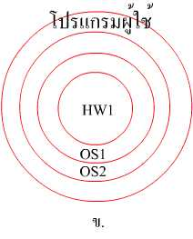
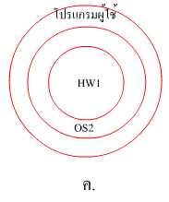
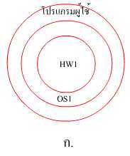
วิวัฒนาการของระบบปฏิบัติการ
การทำงานระบบเครื่องคอมพิวเตอร์เสมือน(virtual machine)

Slide 25
สรุประบบต่าง ๆ ภายในคอมพิวเตอร์
ตั้งแต่อดีตถึงปัจจุบัน

Slide 26
ระบบที่ไม่มีระบบปฏิบัติการ
(Non operating system)
  ยุคแรก ๆ คอมพิวเตอร์มีแต่เครื่องเปล่า ๆ ผู้ใช้ต้องเขียนโปรแกรมสั่งงาน ตรวจสอบการทำงาน ป้อนข้อมูล และควบคุมเอง ทำให้ระยะแรกใช้กันอยู่ในวงจำกัด

Slide 27
2. ระบบงานแบ็ตซ์ (Batch system)
  ในอดีต คอมพิวเตอร์จะทำงานได้ครั้งละ 1 งาน การสั่งงานคอมพิวเตอร์ให้มีมีประสิทธิภาพยิ่งขึ้น ทำได้โดยการรวมงานที่คล้ายกัน เป็นกลุ่ม แล้วส่งให้เครื่อง ประมวลผล โดยผู้ทำหน้าที่รวมงาน จะรับงานจากนักพัฒนาโปรแกรม มาจัดเรียงตามความสำคัญ และตามลักษณะของโปรแกรม จัดเป็นกลุ่มงาน แล้วส่งให้ คอมพิวเตอร์ประมวลผล

Slide 28

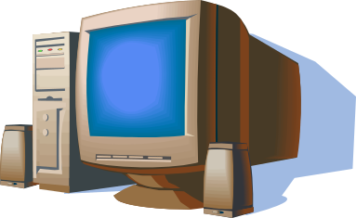
3. ระบบบัฟเฟอร์ (Buffering system)
  การทำงานเพื่อขยายขีดความสามารถของระบบ ทำให้หน่วยรับ-แสดงผลสามารถทำงานไปพร้อม ๆ กับการประมวลผลของซีพียู ในขณะที่ประมวลผลคำสั่งที่ ถูกโหลดเข้าซีพียูนั้น จะมีการโหลดข้อมูลเข้าไปเก็บในหน่วยความจำก่อน เมื่อถึงเวลาประมวลผลจะสามารถทำงานได้ทันที และโหลดข้อมูลต่อไปเข้ามาแทนที่ หน่วยความจำที่ทำหน้าที่เก็บข้อมูลที่เตรียมพร้อมนี้เรียกว่า บัฟเฟอร์ (buffer)

Slide 29
4. ระบบสพูลลิ่ง (Spooling)
Simultaneous Peripheral Operating On-Line เป็น multiprogramming พื้นฐาน ทำให้ซีพียูทำงานเต็มประสิทธิภาพ เพราะทำให้สามารถทำงานได้ 2 งานพร้อมกัน งานแรกคือประมวลผลในส่วนของซีพียู งานที่สองคือการรับ-แสดงผลข้อมูล ซึ่งต่างกับ buffer ที่ซีพียู และหน่วยรับ-แสดงผลทำงานร่วมกัน และ spooling มี job pool ทำให้สามารถเลือกการประมวลผลตามลำดับก่อนหลังได้ โดยคำนึงถึง priority เป็นสำคัญ

Slide 30
5. ระบบมัลติโปรแกรมมิ่ง (Multiprogramming)
การทำงานที่โหลดโปรแกรมไปไว้ในหน่วยความจำหลัก และพร้อมที่จะประมวลผลได้ทันที ระบบปฏิบัติการจะเลือกงานเข้าไปประมวลผลจนกว่าจะหยุดคอยงานบางอย่าง ในช่วงที่หยุดรอจะดึงงานเข้าไปประมวลผลต่อทันที ทำให้มีการใช้ซีพียูได้อย่างมีประสิทธิภาพ
ระบบปฏิบัติการ
งานที่ 1
งานที่ 2
งานที่ 3
...

Slide 31
6. ระบบแบ่งเวลา (Time-sharing หรือ Multitasking)
เป็นการขยายระบบ multiprogramming ทำให้สามารถสับเปลี่ยนงานของคนหลาย ๆ คนเข้าสู่ซีพียู ซึ่งการสับเปลี่ยนที่ทำด้วยความเร็วสูงจะทำให้ผู้ใช้รู้สึกเหมือน ครอบครองซีพียูอยู่เพียงผู้เดียว

Slide 32
7. ระบบเรียลไทม์ (Real-time system)
จุดประสงค์อีกอย่างหนึ่งของ ระบบปฏิบัติการ คือ ระบบเวลาจริง(Real-time system) หมายถึงการตอบสนองทันที เช่นระบบ Sensor ที่ส่งข้อมูลให้คอมพิวเตอร์ เครื่องมือทดลองทางวิทยาศาสตร์ ระบบภาพทางการแพทย์ ระบบควบคุมในโรงงานอุตสาหกรรม ระบบหัวฉีดในรถยนต์ ระบบควบคุมการยิง ระบบแขนกล และ เครื่องใช้ในครัวเรือนทั้งหมด
Real-time แบ่งได้ 2 ระบบ
  1. Hard real-time system เป็นระบบที่ถูกรับรองว่าจะได้รับการตอบสนองตรงเวลา และหยุดรอไม่ได้
  2. Soft real-time system เป็นระบบ less restrictive type ที่สามารถรอให้งานอื่นทำให้เสร็จก่อนได้

Slide 33
8. ระบบคอมพิวเตอร์ส่วนบุคคล
(Personal Computer System)
ปัจจุบันคอมพิวเตอร์ราคาถูกลง มีการพัฒนาอุปกรณ์ต่าง ๆ อย่างต่อเนื่อง ทั้งแป้นพิมพ์ เมาส์ จอภาพ หน่วยความจำ หน่วยประมวลผล เป็นต้น และการใช้คอมพิวเตอร์ ไม่ได้มุ่งเน้นด้านธุรกิจเพียงอย่างเดียว แต่นำไปใช้เพื่อความบันเทิงในบ้านมากขึ้น และกลายเป็นสิ่งจำเป็นสำหรับทุกองค์กร นอกจากคอมพิวเตอร์แบบตั้งโต๊ะ(Desktop) ยังมีคอมพิวเตอร์แบบสมุดโน๊ต(Notebook) และคอมพิวเตอร์มือถือ (PDA) ปัจจุบันมีโทรศัพท์มือถือที่ทำงานแบบคอมพิวเตอร์ และใช้ดูหนังฟังเพลง หรือประมวลผล ต่าง ๆ ที่ซับซ้อนมากขึ้น ใกล้เคียงกับคอมพิวเตอร์แบบตั้งโต๊ะยิ่งขึ้น

Slide 34
9. ระบบเวอร์ชวลแมชีน (Virtual machine)
เครื่องเสมือน ทำให้ผู้ใช้คอมพิวเตอร์รู้สึกเหมือนใช้คอมพิวเตอร์เพียงคนเดียว แต่ในความเป็นจริงจะบริการให้ผู้ใช้หลายคน ในหลายโปรเซส โดยใช้เทคโนโลยี Virtual machine บริการงานต่าง ๆ ให้กับผู้ใช้ได้หลาย ๆ งานพร้อมกัน

Slide 35
10. ระบบมัลติโปรเซสเซอร์ (Multiprocessor system)
Symmetric-multiprocessing การประมวลผลแบบสมมาตร หมายถึงการประมวลผลหลายโปรเซสเซอร์ที่ไม่มีโปรเซสเซอร์ตัวใดรับโหลดมากกว่าตัวอื่น
Asymmetric-multiprocessing การประมวลผลแบบไม่สมมาตร หมายถึงการมีโปรเซสเซอร์ตัวหนึ่งเป็นตัวควบคุม และแบ่งงานแต่ละแบบให้โปรเซสเซอร์แต่ละตัวตามความเหมาะสม

Slide 36
11. ระบบแบบกระจาย (Distributed system)
ระบบเครือข่าย ที่กระจายหน้าที่ กระจายการเป็นศูนย์บริการ และเชื่อมต่อเข้าด้วยกัน ด้วยจุดประสงค์ต่าง ๆ กัน ในมาตรฐาน TCP/IP ซึ่งเป็นที่ยอมรับทั้ง Windows, Linux, Unix และ Mac ทำให้ทั้งหมดสามารถสื่อสารกันรู้เรื่องเข้าใจ และก่อให้เกิดประโยชน์ร่วมกัน

Slide 37
ชนิดของระบบปฏิบัติการ
1. Single-Tasking
เป็นระบบปฏิบัติการที่ยอมให้มีผู้ใช้เพียงคนเดียว และทำงานได้เพียงอย่างเดียวในช่วงเวลาใด เวลาหนึ่ง เช่นในขณะที่ทำการแปลโปรแกรม ก็ไม่สามารถเรียกใช้ Editor ได้ การจัดการทรัพยากรต่าง ๆ ของระบบปฏิบัติการจะไม่ซับซ้อนนัก ไม่ว่าจะเป็นการจัดการอุปกรณ์รับ และแสดงผล การจัดการหน่วยความจำ การจัดการดิสก์ ตัวอย่างเช่น
- อ่านและแปลค่าจากการกดแป้นพิมพ์
- ส่งข้อมูลไปบันทึกในดิสก์ หรือพิมพ์ออกทางเครื่องพิมพ์
- จัดการที่ว่างบนดิสก์
- แยกเก็บโปรแกรม คอมพิวเตอร์ editor และโปรแกรมระบบปฏิบัตการในหน่วยความจำ ตัวอย่างของระบบปฏิบัติการแบบนี้ได้แก่ MS DOS

Slide 38
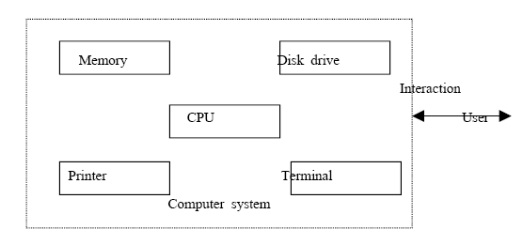
ชนิดของระบบปฏิบัติการ
Single-Tasking

Slide 39
ชนิดของระบบปฏิบัติการ
2. Multitasking (Single-User)
เป็นระบบปฏิบัติการที่ยอมให้มีผู้ใช้เพียงคนเดียวในช่วงเวลาหนึ่ง แต่สามารถทำงานได้หลายอย่าง ในเวลาเดียวกัน เช่นสามารถที่จะใช้ editor ไปพร้อม ๆ กับพิมพ์งานอื่นทางเครื่องพิมพ์ได้ระบบปฏิบัติการจะสลับการใช้งานระหว่าง CPU และทรัพยากรอื่น ๆ อย่างรวดเร็วจนผู้ใช้ไม่รู้สึกว่าถูกขัดจังหวะการทำงาน เนื่องจากมีการทำงานหลายอย่างในเวลาเดียวกัน การทำงานของ ระบบปฏิบัติการจะซับซ้อนขึ้น เช่นการจัดการหน่วยความจำ จะต้องมีโปรแกรมหลายโปรแกรมเก็บอยู่ในหน่วยความจำในเวลาเดียวกัน ระบบปฏิบัติการจะต้องไม่ให้โปรแกรมเหล่านั้นก้าวก่ายกัน ซึ่งอาจจะต้องมีการจัดลำดับ หรือเลือกงานเพื่อเข้าใช้ทรัพยากรต่างๆ และใช้เป็นเวลานานเท่าใด ตัวอย่างระบบปฏิบัติการแบบนี้ได้แก่ Windows 95, UNIX, OS/2, VMS

Slide 40
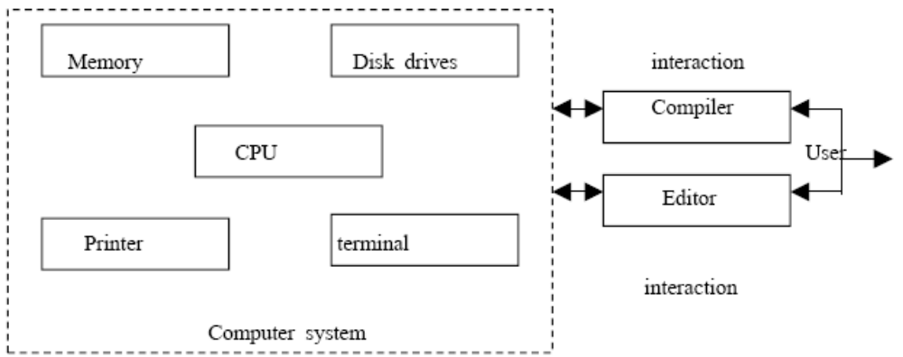
ชนิดของระบบปฏิบัติการ
ระบบ multitasking

Slide 41
ชนิดของระบบปฏิบัติการ
3. Multi-user systems
บางครั้งเรียกระบบ multiprogramming เป็นระบบที่มีความซับซ้อนกว่าระบบ Single user หลักการของระบบนี้ก็คือ
- การให้มีโปรแกรมอยู่ในหน่วยความจำพร้อมที่จะถูกประมวลผลได้หลาย ๆ โปรแกรม ระบบปฏิบัติการจะเลือกโปรแกรมมา 1 โปรแกรมให้ CPU ทำการประมวลผล ไปเรื่อย ๆ เมื่อโปรแกรมนั้นต้องติดต่อกับอุปกรณ์รับและแสดงผล ระบบปฏิบัติการก็จะเลือกโปรแกรมอื่นเข้ามาใช้ CPU แทน ระบบปฏิบัติการเลือกโปรแกรมให้แก่ CPU เรื่อย ๆ จนกว่าแต่ละโปรแกรมจะเสร็จสิ้นไปการที่จะทำงานหลาย ๆ โปรแกรมพร้อม ๆ กัน ระบบปฏิบัติการต้องคอยควบคุม และจัดสรรทรัพยากรต่าง ๆ ที่มีอยู่อย่างจำกัดให้แต่โปรแกรม เช่นจัดสรรเนื้อที่ในหน่วยความจำหลัก สับหลีกโปรแกรมที่จะเข้าใช้ CPU รวมถึงการจัดอุปกรณ์รับ และแสดงผล ไม่ให้เกิดความขัดแย้งกัน

Slide 42
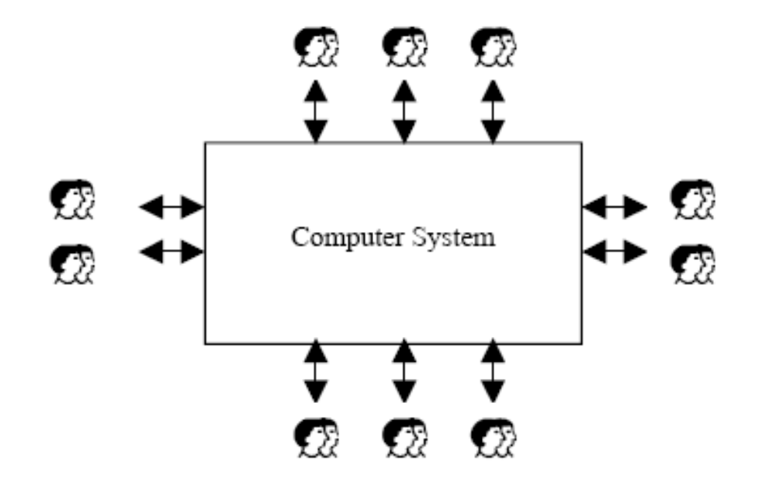
ชนิดของระบบปฏิบัติการ
ระบบ Multiuser

Slide 43
ชนิดของระบบปฏิบัติการ
การทำงานในลักษณะ multiuser ยังแบ่งเป็นการทำงานแบบ Time sharing คือการแบ่งช่วงเวลา
การเข้าใช้ CPU ให้แต่ละโปรแกรมเป็นช่วงสั้น ๆ ผลัดเปลี่ยนเวียนให้หลายงานได้มีโอกาสเข้า CPU
ผู้ใช้แต่ละคนจะมีความรู้สึกว่าตนได้เป็นผู้ครอบครองคอมพิวเตอร์แต่เพียงผู้เดียว ตัวอย่าง
ระบบปฏิบัติการแบบนี้ได้แก่ UNIX, VMS

Slide 44
โครงสร้างของระบบปฏิบัติการ
(Operating system structure)
1 ส่วนประกอบของระบบ (System Component)
การจัดการโปรเซส (Process Management)
การจัดการหน่วยความจำ (Memory Management)
การจัดการไฟล์ (File Management)
การจัดการอินพุต / เอาต์พุต (I/O System Management)
การจัดการสื่อจัดเก็บ (Storage Management)
เครือข่าย (Network)
ระบบป้องกัน (Protection System)
ระบบตัวแปลคำสั่ง (Command-Interpreter System)

Slide 45
โครงสร้างของระบบปฏิบัติการ
(Operating system structure)
2 บริการของระบบปฏิบัติการ (Operating System Services)
การเอ็กซีคิวต์โปรแกรม
การปฏิบัติกับอินพุต/เอาต์พุต
การจัดการระบบไฟล์
การติดต่อสื่อสาร
การตรวจจับข้อผิดพลาด
การใช้ทรัพยากรร่วมกัน

Slide 46
โครงสร้างของระบบปฏิบัติการ
(Operating system structure)
3 System Call
เป็นส่วนที่จัดไว้ให้ผู้ใช้สามารถเรียกใช้งานได้อย่างสะดวกโดยไม่จำเป็นต้องรู้กลไกมากมาย
การควบคุมโปรเซส (Process Management)
การจัดการกับไฟล์ (File Management)
การจัดการอุปกรณ์ (Device Management)
การบำรุงรักษาข้อมูล (Data Maintainant)
การติดต่อสื่อสาร (Communication)

Slide 47
แบบฝึกหัดบทที่ 1
1. ระบบปฏิบัติการคืออะไร แตกต่างจากโปรแกรมประยุกต์อย่างไร
2. ทำไมเครื่องคอมพิวเตอร์จึงจำเป็นต้องมีระบบปฏิบัติการ
3. อะไรบ้างที่เป็นส่วนสนับสนุนปัจจัยให้นักพัฒนาระบบปฏิบัติการพัฒนารุ่นใหม่เพิ่มเติมขึ้นมาเรื่อยๆ
4. ยกตัวอย่างโปรแกรม เป็นระบบปฏิบัติการ และโปรแกรมประยุกต์
5. สามารถแยกแยะออกได้ระหว่างระบบปฏิบัติการสำหรับเครื่องเดียว และระบบปฏิบัติการเครือข่าย มีระบบการทำงานเป็นอย่างไร
6. แสดงความคิดเห็นว่า แนวโน้มการพัฒนาระบบปฏิบัติการจะเป็นอย่างไร

